Slide 1

TC 3033B Implementación de redes de área amplia
DHCP y DNS
Tecnológico de Monterrey, Campus Querétaro

Slide 2

Objetivo de esta sesión
Estudiar e implementar los servicios DHCP y DNS en los ruteadores CISCO.

Slide 3
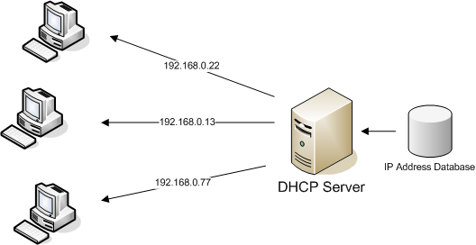
Direccionamiento IP
Existen direcciones:
IP dinámicas
IP fijas
DHCP (Dynamic Host Configuration Protocol)
Protocolo que sirve para asignar una dirección IP dinámica a dispositivos en una red.
Con un direccionamiento dinámico, un dispositivo puede obtener diferentes direcciones IP cada vez que se conecta a la red.

Slide 4
Configuración de un DHCP
Definir un pool de direcciones dinámicas que serán asignadas cuando sean solicitadas.
ip dhcp pool NombrePool
network Dirección de red Máscara de subred
Agregar configuración importante al DHCP
dns-server dirIP-Server
default-router dirIP
lease días horas minutos
Ejemplo: lease 0 0 20

Slide 5
¿Cuándo excluir direcciones del pool DHCP?
Cuando tengamos en una LAN equipos terminales a los que se requiere asignar una dirección IP estática como: servidores, impresoras, cámaras web, dispositivos IoT, etc. es importante excluir esas direcciones del pool para evitar duplicidad de direcciones.
También es importante excluir la dirección IP de la puerta de enlace predeterminada o gateway.
Comando a utilizar:
Ip dhcp excluded-address Dir_IP_Inicial Dir_IP_Final

Slide 6
¿Cómo instalar un DHCP cuando tenemos VLANs?
No existe variación de los comandos, pues la especificación de la IP del default-router se asocia automáticamente con la VLAN correspondiente.
Ejemplo:
ip dhcp pool PoolG0/0.10
network 192.168.0.0 255.255.255.0
dns-server 192.200.20.1
default-router 192.168.0.254

Slide 7
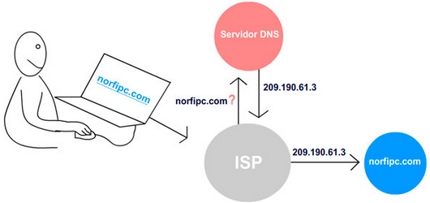
Domain Name System (DNS)
DNS (Domain Name System)
Protocolo de Internet que traduce nombres de dominio a sus direcciones IP.
Cada que usas un nombre de dominio, el servicio DNS traduce el nombre a su correspondiente dirección IP. Por ejemplo el nombre de dominio www.example.com se podría traducir a 198.105.232.4

